Slide 1
Quản lý kho sách
Môn: Lập trình hướng đối tượng
Thành viên nhóm 1
Vũ Tấn Phát(Nhóm trưởng)
Nguyễn Hoàng Trung Hiếu

Slide 2
Lời nói đầu
Quản lý kho sách luôn là công việc cần thiết khi mà hằng ngày mặt hàng này nhập xuất kho liên tục. Vậy làm thế nào để giải bài toán quản lý kho sách. Sau đây sẽ là cách giải quyết của nhóm mình

Slide 3
Xác định các lớp bài toán
1.Class sach
2.Class sachhoctap
3.Class sachgiaitri
4.Class sapxep
5.Class QuanLy
6.Class Main

Slide 4
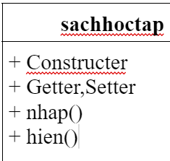
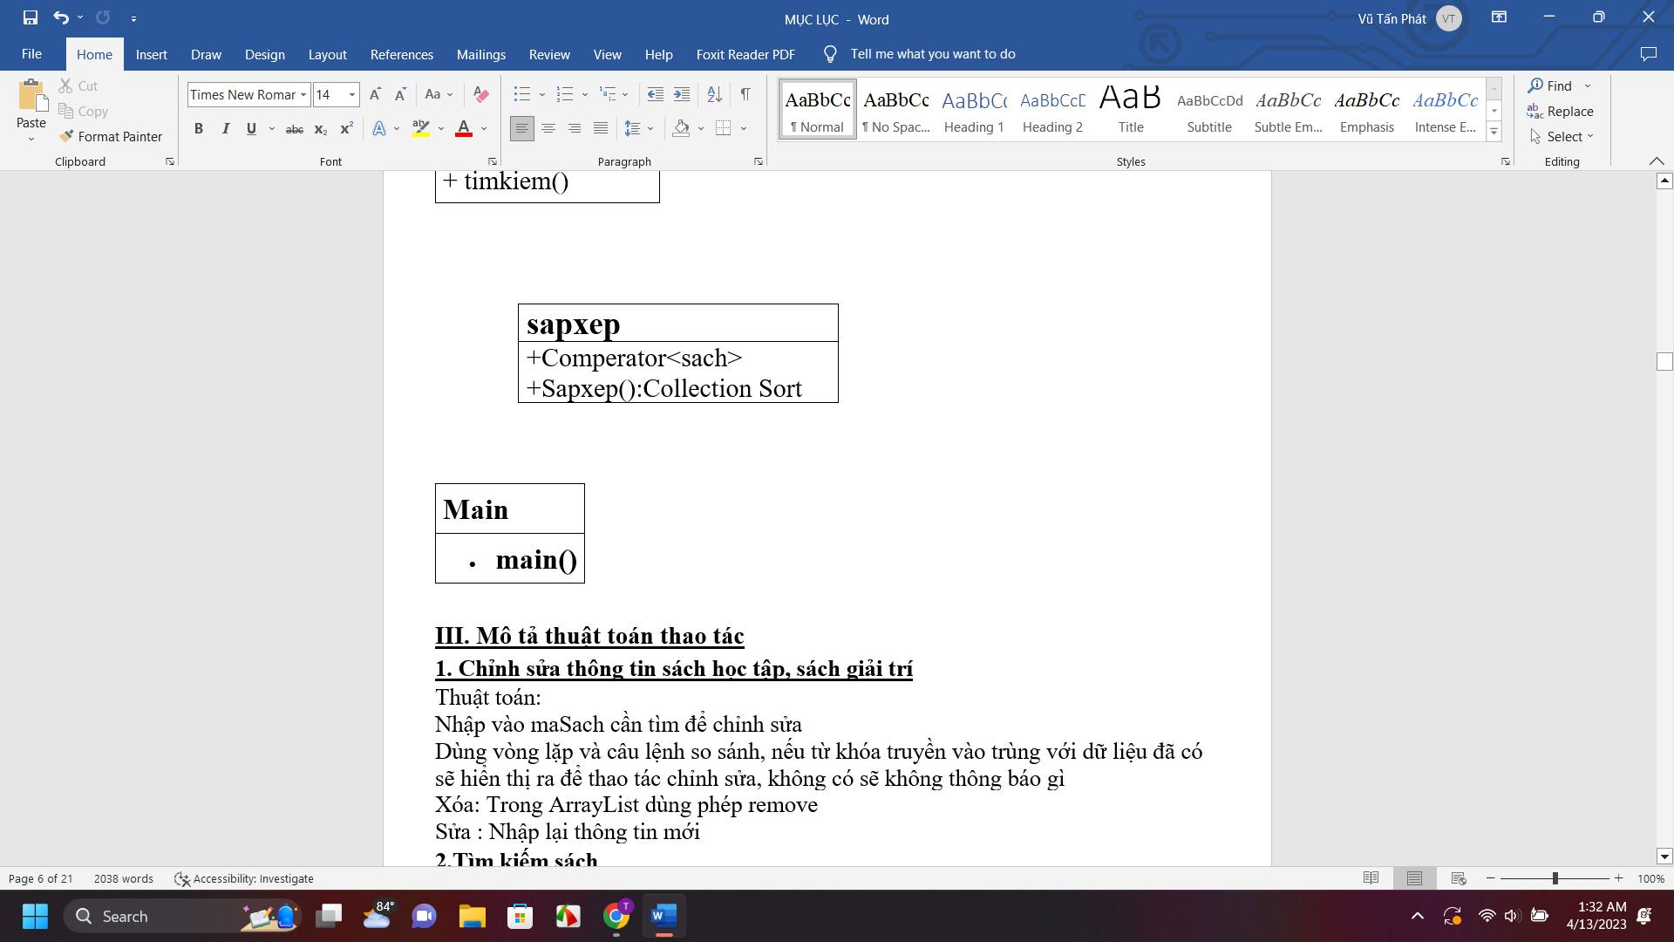
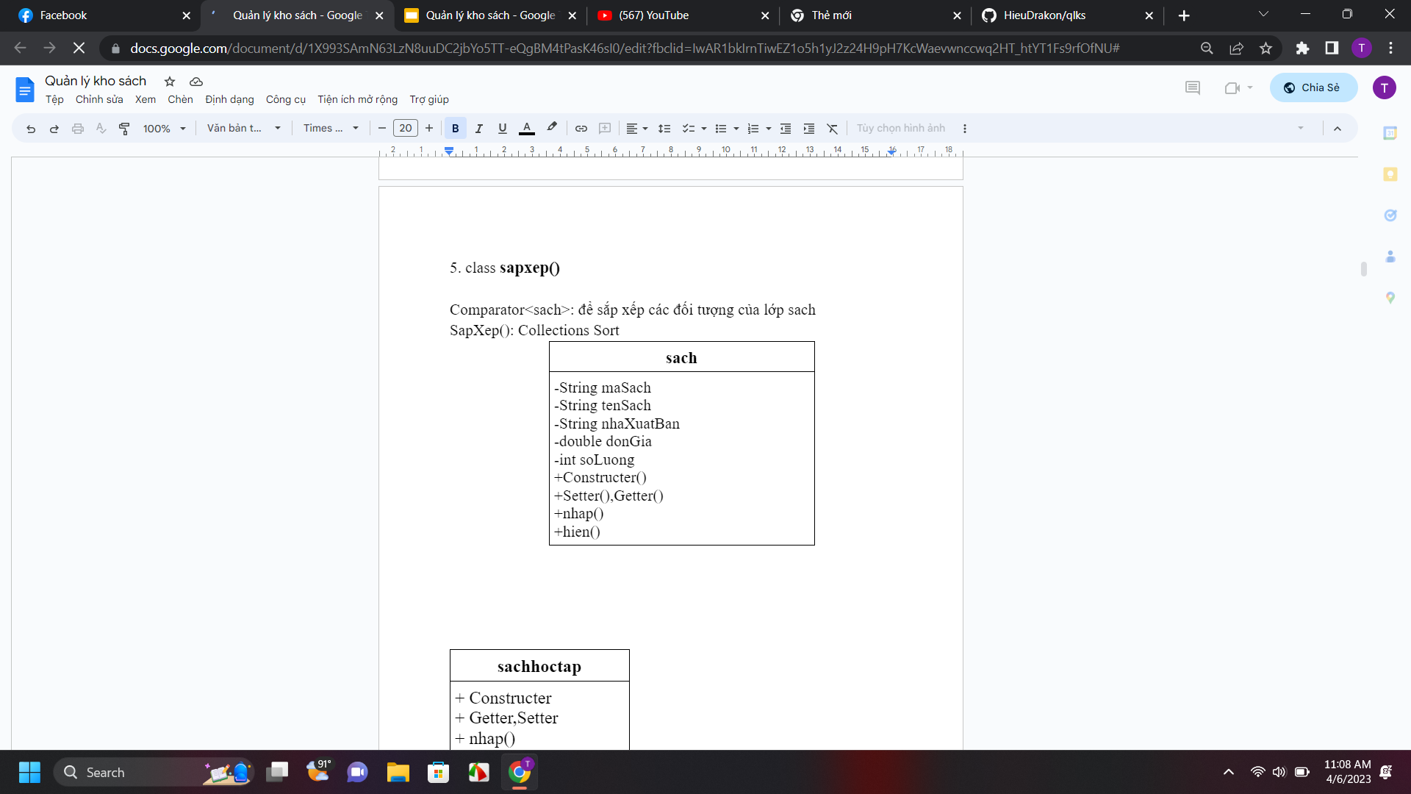
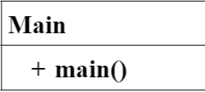
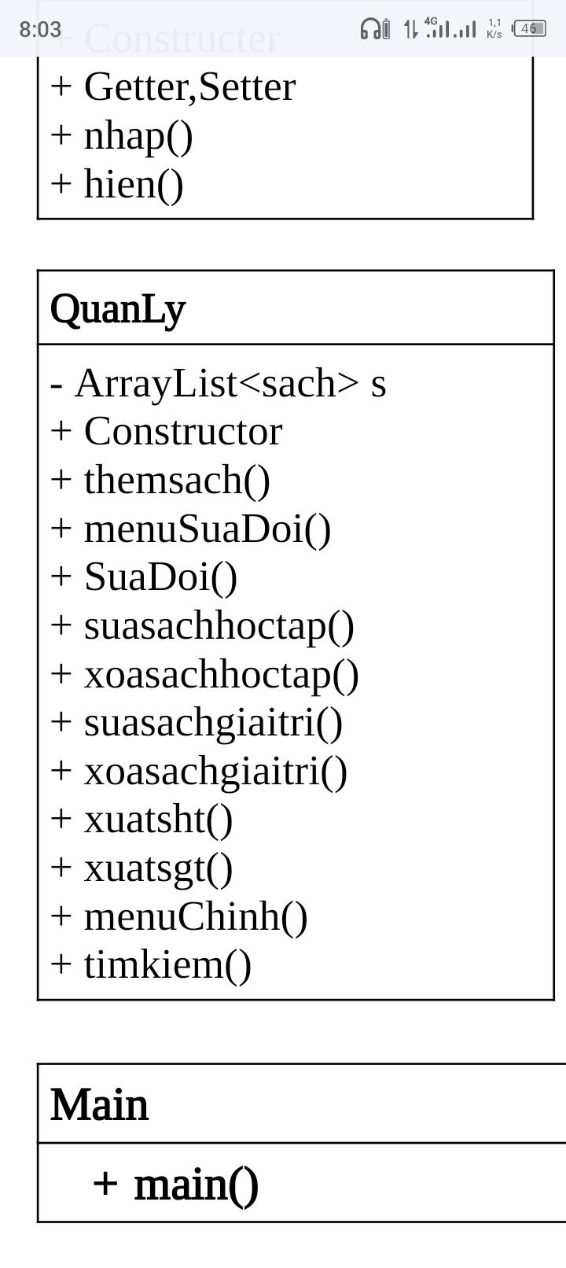
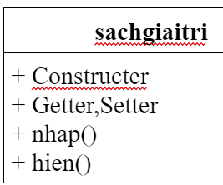

Slide 5
Class sach
Class sach sẽ bao gồm các thuộc tính sau:
maSach () String
tenSach () String
nhaXuatBan () String
donGia () double
soLuong () int
Constructor: Hàm tạo có đối số và hàm tạo không đối số
Getter, Setter: Phương thức get, set cho các thuộc tính
Nhap: Nhập thông tin các thuộc tính
Hien: Hiện ra các thông tin

Slide 6
package qlks;
import java.util.Scanner;
public class sach {
String maSach;
String tensach;
String nhaXuatBan;
double donGia;
int soLuong;
public sach() {
super();
}
public sach(String maSach,String tensach, String nhaXuatBan, double donGia, int soLuong ) {
super();
this.maSach = maSach;
this.tensach=tensach;
this.nhaXuatBan = nhaXuatBan;
this.donGia = donGia;
this.soLuong = soLuong
}
public String getMaSach() {
return this.maSach;
}
public void setMaSach(String maSach) {
this.maSach = maSach;
}
public String getTensach() {
return this.tensach;
}
public void setTensach(String tensach) {
this.tensach=tensach;
}
public String getNhaXuatBan() {
return this.nhaXuatBan;
}
public void setNhaXuatBan(String nhaXuatBan) {
this.nhaXuatBan = nhaXuatBan;
}

Slide 7
public double getDonGia() {
return this.donGia;
}
public void setDonGia(double donGia) {
this.donGia = donGia;
}
public int getSoLuong() {
return this.soLuong;
}
public void setSoLuong(int soLuong) {
this.soLuong = soLuong;
}
public void nhap() {
Scanner scanner = new Scanner(System.in);
System.out.println("Nhập mã sách: ");
maSach = scanner.nextLine();
System.out.println("Nhập tên sách: ");
tensach = scanner.nextLine();
System.out.println("Nhập tên nhà xuất bản: ");
nhaXuatBan = scanner.nextLine();
System.out.println("Nhập đơn giá: ");
donGia = scanner.nextDouble();
System.out.println("Nhập số lượng: ");
soLuong = scanner.nextInt();
}
public void hien()
{
System.out.print("{mã sách: "+ getMaSach() + ", tên sách: "+getTensach() +", nhà xb: "+ getNhaXuatBan()+ ", đơn giá: "+getDonGia() + "00"+"số lượng: "+getSoLuong()+"}");
}
}

Slide 8
2. Class sachhoctap
3. Class sachgiaitri
class sachhoctap và class sachgiaitri sẽ kế thừa từ class sach tất cả thuộc tính.

Slide 9
package qlks;
public class sachgiaitri extends sach{
public sachgiaitri() {
}
public sachgiaitri(String maSach,String tensach, String nhaXuatBan, double donGia, int soLuong) {
super( maSach, tensach, nhaXuatBan,donGia,soLuong);
}
@Override
public void hien()
{
System.out.print("{mã sách: "+ getMaSach() +", tên sách: "+getTensach() +", nhà xb: "+ getNhaXuatBan()+ ", đơn giá: "+getDonGia() + "00"+"số lượng: "+getSoLuong()+"}" );
System.out.print("loại sách giải trí");
super.hien();
}
}
package qlks;
public class sachhoctap extends sach{
public sachhoctap() {
}
public sachhoctap(String maSach,String tensach, String nhaXuatBan, double donGia, int soLuong) {
super( maSach, tensach, nhaXuatBan,donGia,soLuong);
}
@Override
public void hien()
{
System.out.print("{mã sách: "+ getMaSach() + ", tên sách: "+getTensach() +", nhà xb: "+ getNhaXuatBan()+ ", đơn giá: "+getDonGia() + "00"+"số lượng: "+getSoLuong()+"}");
System.out.print("loại sách học tập");
super.hien();
}
}

Slide 10
4.Class sapxep
Comparator<sach>: để sắp xếp các đối tượng của lớp sach
SapXep(): Collections Sort

Slide 11
package qlks;
import java.util.Comparator;
//Comparator: để sắp xếp các đối tượng của lớp do người dùng định nghĩa
public class sapxep implements Comparator<sach>{
@Override
public int compare(sach o1, sach o2) {
int sx=o1.getSoLuong()-o2.getSoLuong();
if(sx< 0)
return -1;
else if(sx ==0)
return 0;
else
return 1;
}
}

Slide 12
5. Class QuanLy

Slide 13
package qlks;
import java.util.ArrayList;
import java.util.Collections;
import java.util.Scanner;
public class QuanLy {
ArrayList<sach> s = new ArrayList<>();;
public QuanLy() {
}
public void themsach(sach a) {
Scanner sc = new Scanner(System.in);
System.out.print("Nhập số lượng cần thêm: ");
int n = sc.nextInt();
for (int i = 0; i < n; i++) {
System.out.println("Lần nhập thứ " + (i + 1) + ": ");
if (a instanceof sachhoctap) {
a = new sachhoctap();
a.nhap();
} else if (a instanceof sachgiaitri) {
a = new sachgiaitri();
a.nhap();
}
s.add(a);
}
}
public void xuatsgt() {
System.out.println("----------------------------------------------");
for (sach x : s) {
if (x instanceof sachgiaitri) {
x.hien();
}
}
}
public void xuatsht() {
System.out.println("----------------------------------------------");
for (sach x : s) {
if (x instanceof sachhoctap) {
x.hien();
}
}
}

Slide 14
public void SuaDoi() {
Scanner sc = new Scanner(System.in);
int n;
do {
System.out.println("Chọn: ");
System.out.println("1. Sửa sách học tập");
System.out.println("2. Xóa sách học tập");
System.out.println("3. Sửa sách giải trí");
System.out.println("4. Xóa sách giải trí");
System.out.println("0. Quay lại");
n = sc.nextInt();
switch(n){
case 1: {
System.out.print("Nhập mã sách học tập cần sửa: ");
sc.nextLine();
String maSachht = sc.nextLine();
suasachhoctap(maSachht);
break;
}
case 2: {
System.out.print("Nhập mã sách học tập cần xóa: ");
sc.nextLine();
String maSachht = sc.nextLine();
xoasachhoctap(maSachht);
break;
}
case 3: {
System.out.print("Nhập mã sách giải trí sửa thông tin: ");
sc.nextLine();
String maSachgt = sc.nextLine();
suasachgiaitri(maSachgt);
break;
}

Slide 15
case 4: {
System.out.print("Nhập mã sách giải trí cần xóa : ");
sc.nextLine();
String maSachgt = sc.nextLine();
xoasachgiaitri(maSachgt);
break;
}
default:
break;
}
} while (n != 0);
}
//compareTo(: so sách với
public void suasachhoctap(String maSachht) {
for (sach x : s) {
if (x instanceof sachhoctap) {
if (((sachhoctap) x).getMaSach().compareTo(maSachht) == 0)
{
x.nhap();
}
}
}
}
public void xoasachhoctap(String maSachht) {
for (sach x : s) {
if (x instanceof sachhoctap) {
if (((sachhoctap) x).getMaSach().compareTo(maSachht) == 0)
{
s.remove(x);
}
}
}
}
public void suasachgiaitri(String maSachgt) {
for (sach x : s) {
if (x instanceof sachgiaitri) {
if (((sachgiaitri) x).getMaSach().compareTo(maSachgt)==0) {
x.nhap();
}
}
}
}

Slide 16
public void timkiem(){
Scanner sc = new Scanner(System.in);
System.out.println("nhập tên sách cần tìm");
String a;
a = sc.nextLine();
for (sach x : s) {
if (((sach) x).getTensach().compareTo(a) == 0){
if(x instanceof sachhoctap) {
System.out.println("sách học tập");
x.hien();
}
else if (x instanceof sachgiaitri){
System.out.println("sách giải trí");
x.hien();
}
}
else{
}
}
}
public void hienDS()
{
for(sach x: s)
{
x.hien();
}
}
public void SapXep()
{
Collections.sort(s, new sapxep());
System.out.println(" sach sau khi sap xep");
hienDS();
}
public void menuChinh() {
System.out.println("------menu------");
System.out.println("1. Nhập sách học tập ");
System.out.println("2. Nhập sách giải trí");
System.out.println("3. xuất sách học tập");
System.out.println("4. xuất sách giải trí");
System.out.println("5. Sửa xóa sách");
System.out.println("6. Tìm kiếm sách");
System.out.println("7. Sắp xếp sách theo số lượng tăng dần");
System.out.println("-----Nhấn phím 0 để thoát chương trình, xin cảm ơn!-----");
}
}

Slide 17
6. Class Main
package qlks;
import java.util.Scanner;
public class Main {
public static void main(String[] args) {
QuanLy a= new QuanLy();
sach b;
int n;
Scanner sc= new Scanner(System.in);
do
{
a.menuChinh();
System.out.print("Lựa chọn: ");
n= sc.nextInt();

Slide 18
switch(n)
{
case 1:
{
b= new sachhoctap();
a.themsach(b);
break;
}
case 2:
{
b= new sachgiaitri();
a.themsach(b);
break;
}
case 3:
{
a.xuatsht();
break;
}
case 4:
{
a.xuatsgt();
break;
}
case 5:
{
a.SuaDoi();
break;
}
case 6:
{
a.timkiem();
break;
}
case 7:
{
a.SapXep();
break;
}
case 8:
default:
break;
}
}
while(n!=0);
}
}

Slide 19
II.Mô tả thuật toán thao tác
Chỉnh sửa thông tin sách học tập, sách giải trí
Tìm kiếm sách
Sắp xếp sách theo số lượng tăng dần
Hiện ra thông tin các sách

Slide 20
Chỉnh sửa thông tin sách học tập, sách giải trí
Nhập maSach cần tìm chỉnh sửa
Dùng vòng lặp và câu lệnh so sánh:
Trùng với dữ liệu đã có => Hiển thị thao tác để chỉnh sửa
Không có sẽ không thông báo
Xóa: Trong ArrayList dùng phép remove
Sửa : Nhập lại thông tin mới

Slide 21
2. Tìm kiếm sách
Thuật toán:
Trong ArrayList đã nhập, tìm kiếm và hiện ra những sách có mã sách trùng với thông tin nhập vào.

Slide 22
3. Sắp xếp theo số lượng tăng dần
Thuật toán:
Sử dụng Collections Sort trong ArrayList<sach>
Tạo class SapXep với phương thức int compare(sach o1, sach o2)
Đặt sx= o1.getSoLuong()-o2.getSoLuong();
Nếu sx < 0 return -1
Nếu sx > 0 return 1
Nếu sx = 0 return 0

Slide 23
4. Hiện ra thông tin các sách
Thuật toán:
Trong ArrayList<sach>, lọc ra Sách là Sách giải trí hay sách học tập bằng phép instance of

Slide 24
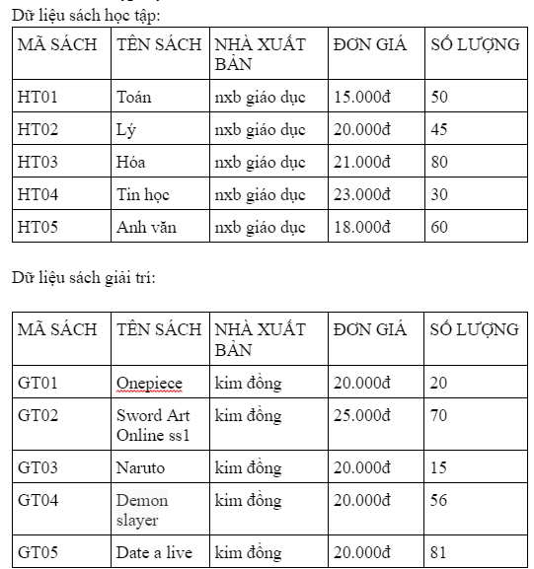
V. Kiểm thử lập bộ test

Slide 25
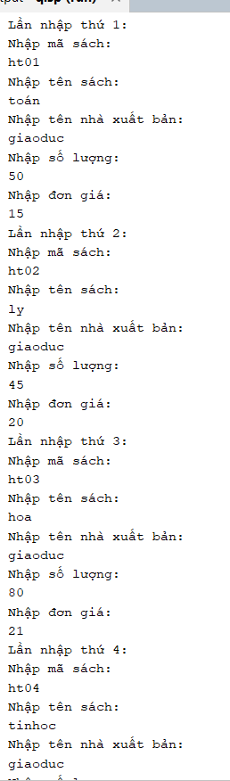
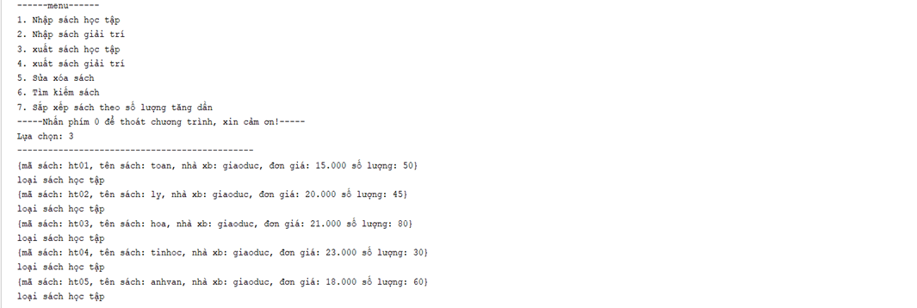
Nhập xuất sách học tập

Slide 26
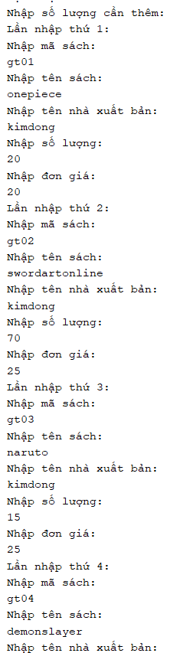
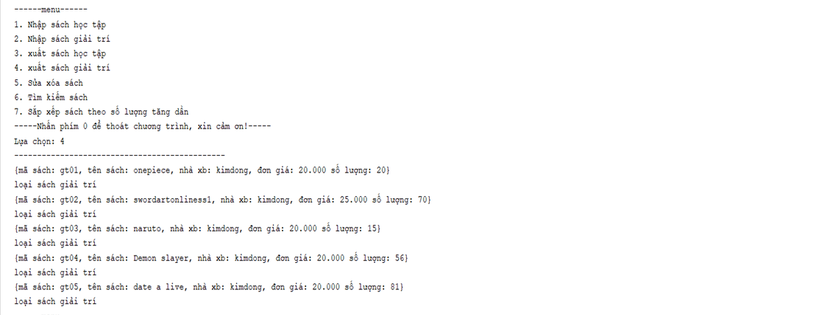
Nhập xuất sách giải trí

Slide 27
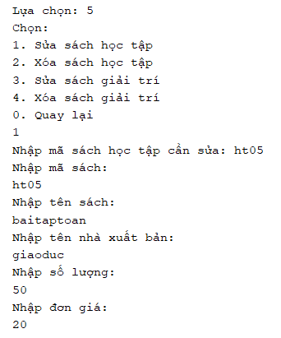
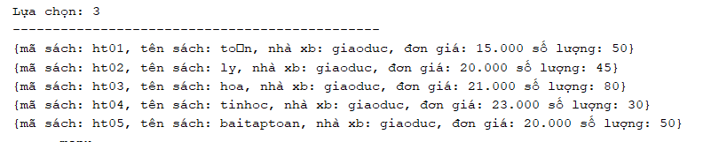
Chỉnh sửa:

Slide 28
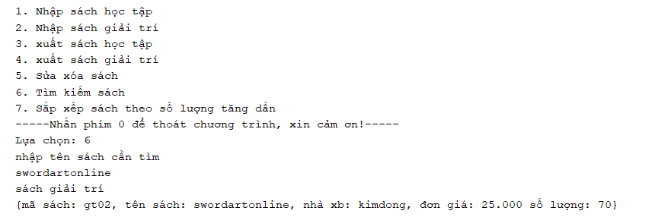
Tìm kiếm

Slide 29
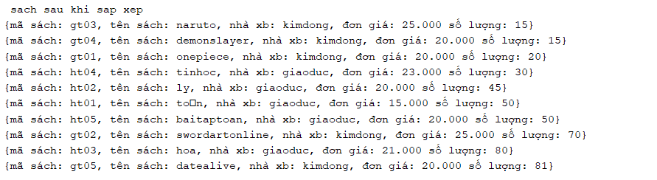
Sắp xếp theo số lượng tăng dần

Slide 30
Xin cảm ơn thầy và các bạn đã lắng nghe phần thuyết trình của nhóm mình !!!!

